Slide 1
5.1 实数指数幂

Slide 2
5.1.1
有理数指数幂
Notes:
首先是教学分析

Slide 3
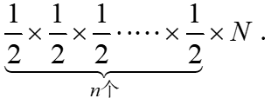
5.1.1 有理数指数幂
情境导入
探索新知
例题辨析
巩固练习
归纳总结
布置作业
放射性元素在衰变过程中,其放射性核的数目衰变到原来的一半所需的时间称为放射性元素的半衰期. 某种元素同一个样本内有N个原子,半衰期是10天,10天之后还有 个原子没有衰变,20天之后,还有 个原子没有衰变,没有衰变的原子数就可以用 表示,以此类推,设衰变次数为n次,那么没有衰边的原子数如何表示？
根据衰变规律,容易推出,没有衰变的原子数为

Slide 4
5.1.1 有理数指数幂
情境导入
探索新知
例题辨析
巩固练习
归纳总结
布置作业
n个相同因子a的连乘积记作a^{n},称为a的n次幂,其中a称为幂的底数,简称底,n称为幂的指数.即
规定当a≠0时，

Slide 5
5.1.1 有理数指数幂
情境导入
探索新知
例题辨析
巩固练习
归纳总结
布置作业
一般地,如果数b的n次方等于a,即b^{n}=a(n∈N*,n>1),那么称数b为a的n次方根.

Slide 6
5.1.1 有理数指数幂
情境导入
探索新知
例题辨析
巩固练习
归纳总结
布置作业
当n为偶数时,正实数a的n次方根有两个,分别用 表示,其中 称为a的n次算数根,负实数a的n次方根没有意义.
当n为奇数时,实数a的n次方根只有一个,用 表示.
0的n次方根为0.
形如 (n∈N*,n>1)的式子称为a的n次根式,其中n称为根指数, a称为被开方数．

Slide 7
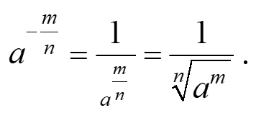
5.1.1 有理数指数幂
情境导入
探索新知
例题辨析
巩固练习
归纳总结
布置作业
如果指数是最简分数，我们规定:
这样,就把整数指数幂推广到了有理数指数幂.

Slide 8
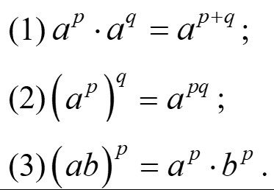
5.1.1 有理数指数幂
情境导入
探索新知
例题辨析
巩固练习
归纳总结
布置作业
可以证明,当a>0,b>0且p,q∈Q时,有理数指数幂有以下运算法则：

Slide 9
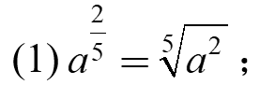
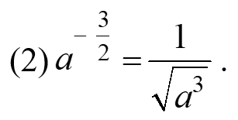
5.1.1 有理数指数幂
情境导入
探索新知
例题辨析
巩固练习
归纳总结
布置作业
例1 将下列各分数指数幂写成根式的形式.
解

Slide 10
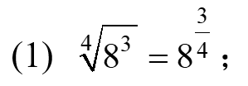
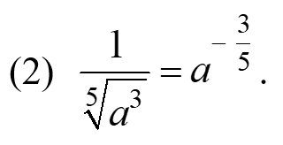
5.1.1 有理数指数幂
情境导入
探索新知
例题辨析
巩固练习
归纳总结
布置作业
例2 将下列各根式写成分数指数幂的形式.
解

Slide 11
5.1.1 有理数指数幂
情境导入
探索新知
例题辨析
巩固练习
归纳总结
布置作业
例3 利用计算器求下列各式的值(保留到小数点后第3位).
解

Slide 12
5.1.1 有理数指数幂
情境导入
探索新知
例题辨析
巩固练习
归纳总结
布置作业
例3 利用计算器求下列各式的值(保留到小数点后第3位).
解

Slide 13
5.1.1 有理数指数幂
情境导入
探索新知
例题辨析
巩固练习
归纳总结
布置作业
例3 利用计算器求下列各式的值(保留到小数点后第3位).
解

Slide 14
5.1.1 有理数指数幂
情境导入
探索新知
例题辨析
巩固练习
归纳总结
布置作业
0的正分数指数幂等于0,0的负分数指数幂没有意义.

Slide 15
5.1.1 有理数指数幂
情境导入
探索新知
例题辨析
巩固练习
归纳总结
布置作业
练习
1. 将下列各分数指数幂写成根式的形式(其中a>0).

Slide 16
5.1.1 有理数指数幂
情境导入
探索新知
例题辨析
巩固练习
归纳总结
布置作业
练习
2．将下列各根式写成分数指数幂的形式.

Slide 17
5.1.1 有理数指数幂
情境导入
探索新知
例题辨析
巩固练习
归纳总结
布置作业
练习
3．利用计算器求下列各式的值(保留到小数点后第3位).

Slide 18
5.1.2
实数指数幂

Slide 19
5.1.2 实数指数幂
情境导入
探索新知
例题辨析
巩固练习
归纳总结
布置作业
在实数范围内，我们学习了有理数指数幂的运算,可以证明,当幂的指数为无理数时,无理数指数幂a^{α}(a＞0,α是无理数)是一个确定的实数.有理数指数幂的运算法则同样适用于无理数指数幂.
这样我们就将幂指数推广到了全体实数.

Slide 20
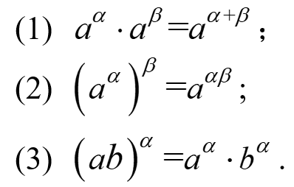
5.1.2 实数指数幂
情境导入
探索新知
例题辨析
巩固练习
归纳总结
布置作业
可以证明,当a>0,b>0且α,β∈R时,有理数指数幂有以下运算法则：

Slide 21
5.1.2 实数指数幂
情境导入
探索新知
例题辨析
巩固练习
归纳总结
布置作业
例4 计算下列各式的值．
解

Slide 22
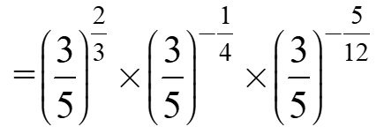
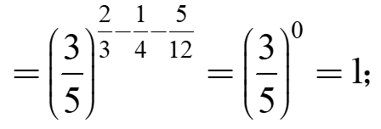
5.1.2 实数指数幂
情境导入
探索新知
例题辨析
巩固练习
归纳总结
布置作业
例4 计算下列各式的值．
解

Slide 23
5.1.2 实数指数幂
情境导入
探索新知
例题辨析
巩固练习
归纳总结
布置作业
例4 计算下列各式的值．
解

Slide 24
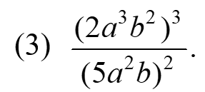
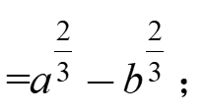
5.1.2 实数指数幂
情境导入
探索新知
例题辨析
巩固练习
归纳总结
布置作业
例5 化简下列各式(a>0,b>0).
分析 先把根式化成分数指数幂,然后再进行化简与计算．
解

Slide 25
5.1.2 实数指数幂
情境导入
探索新知
例题辨析
巩固练习
归纳总结
布置作业
例5 化简下列各式(a>0,b>0).
分析 先把根式化成分数指数幂,然后再进行化简与计算．
解

Slide 26
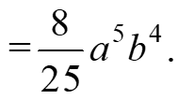
5.1.2 实数指数幂
情境导入
探索新知
例题辨析
巩固练习
归纳总结
布置作业
例5 化简下列各式(a>0,b>0).
分析 先把根式化成分数指数幂,然后再进行化简与计算．
解

Slide 27
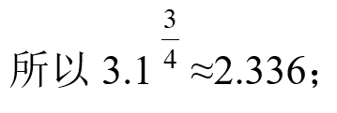
5.1.2 实数指数幂
情境导入
探索新知
例题辨析
巩固练习
归纳总结
布置作业
例6 利用计算器求下列各式的值(保留到小数点后第3位).
解

Slide 28
5.1.2 实数指数幂
情境导入
探索新知
例题辨析
巩固练习
归纳总结
布置作业
例6 利用计算器求下列各式的值(保留到小数点后第3位).
解

Slide 29
5.1.2 实数指数幂
情境导入
探索新知
例题辨析
巩固练习
归纳总结
布置作业
例6 利用计算器求下列各式的值(保留到小数点后第3位).
解

Slide 30
5.1.2 实数指数幂
情境导入
探索新知
例题辨析
巩固练习
归纳总结
布置作业
例6 利用计算器求下列各式的值(保留到小数点后第3位).
解

Slide 31
5.1.2 实数指数幂
情境导入
探索新知
例题辨析
巩固练习
归纳总结
布置作业
练习
1.用分数指数幂表示下列各式 (a>0) .
2.计算下列各式的值.

Slide 32
5.1.2 实数指数幂
情境导入
探索新知
例题辨析
巩固练习
归纳总结
布置作业
练习
3. 化简下列各式(a>0, b>0) .
4.利用计算器计算下列幂的值（保留到小数点后第3位）.

Slide 33
5.1 实数指数幂
情境导入
探索新知
例题辨析
巩固练习
归纳总结
布置作业
小结

Slide 34
5.1 实数指数幂
情境导入
探索新知
例题辨析
巩固练习
归纳总结
布置作业
作业
1.书面作业：完成课后习题和学习与训练；
2.查漏补缺：根据个人情况对课题学习复习与回顾;
3.拓展作业：阅读教材扩展延伸内容.

Slide 35
再见

